Slide 1
第3章 静态数据字典与动态性能视图
课程描述
数据字典存储Oracle数据库的元数据，掌握它们能更好地了解和管理Oracle数据库。
动态性能视图记录数据库的运行状况，了解它们有助于查找性能瓶颈，从而为改善数据库系统的性能提供依据。

Slide 2
本章知识点
静态数据字典的作用；
常用数据字典；
动态性能视图的作用；
常用动态性能视图。

Slide 3
3.1 静态数据字典
数据字典是Oracle数据库管理系统的核心，它存储整个Oracle数据库的所有数据定义信息，如数据库的物理存储结构和逻辑存储结构，存储空间的分配使用情况，数据库内的对象及其约束，以及用户、角色和权限设置等。数据字典分为以下两种对象类型：
基表：大多以加密形式存储，用户不应直接访问；
用户访问视图：它们汇总数据字典基表内的信息，以更可读的方式提供给用户使用。
SYS用户拥有所有数据字典基表和用户访问视图，为了便于访问，Oracle为大部分视图创建了同名的public同义词。数据字典存储在system表空间内。

Slide 4
3.1.1三组常用数据字典视图
大多数数据字典视图被分为名称前缀不同的以下三组，每组视图所检索到的信息类似 ：
USER_：用户视图。只能检索当前用户所拥有的对象；
ALL_：扩展用户视图，可检索用户所拥有以及其有权访问的对象信息；
DBA_：系统管理员视图，整个数据库的全局视图，它包含所有用户的所有模式对象信息。

Slide 5
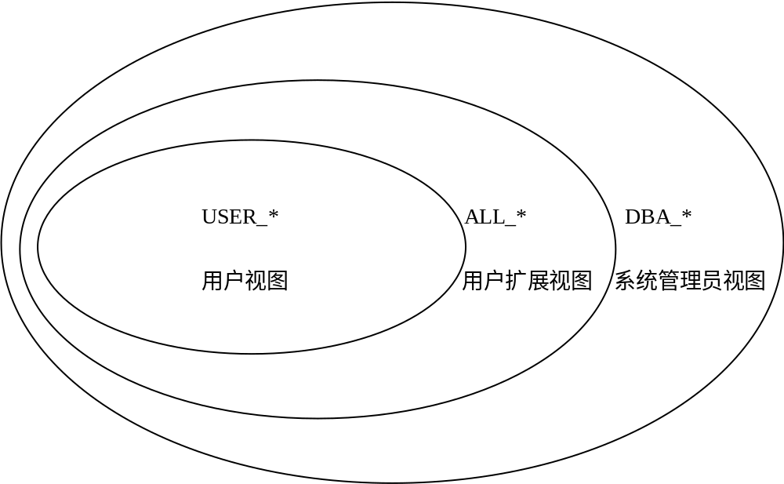
3.1.1三组常用数据字典视图
这三组试图所提供的信息量可用下图表达：

Slide 6
3.1.2 其他常用特殊数据字典视图
dictionary和dict_columns:前者列出所有数据字典视图的名称及其描述，后者列出每个数据字典视图中各列的名称及其描述;
global_name:列出数据库的全局名；
product_component_version：列出当前数据库各组件产品的版本和状态信息；
Dual：一个特殊表，它只有一列DUMMY和一行数据，该行的列值是X。dual表常用在没有目标表的SELECT语句，用于计算表达式的值，并返回单个计算结果。

Slide 7
3.2 动态性能视图
Oracle数据库运行过程中维护了一套动态性能视图，用于记录数据库的当前活动，管理员在进行会话管理、备份操作和性能调优时必须要使用它们。这些视图之所以被称之为动态性能视图，是因为在实例运行和数据库使用过程中，它们的内容不断地更新，而且其内容也主要与性能有关。

Slide 8
3.2 动态性能视图
与动态性能视图相关的对象分为以下三种：
基表：名称前缀为X$。它们不存储在数据库中，而是构建在Oracle实例的内存结构内，所以又被称作虚拟表。普通用户不能直接访问X$表；
视图：基于X$表创建的动态性能视图，它们的名称前缀是V_$，又被称作V$视图。只有sys用户才能访问该视图。动态性能视图的结构定义及其基表中的数据都不能由用户修改，因此动态性能视图又被称作固定表；
同义词：Oracle为V$视图创建了public同义词，这些同义词的名称前缀为V$。数据库管理员和其他用户应该通过这些同义词访问V$视图，而不是直接访问V_$对象。

Slide 9
3.2.1 动态性能视图的创建和填充
创建数据字典脚本文件catalog.sql中包含创建动态性能视图的相关SQL语句。
动态性能视图中填充的数据依赖于实例和数据库的运行状态。当实例启动（而不一定等到数据库打开）后，那些从内存读取信息的V$视图即得到填充和更新，如V$INSTANCE、V$SGA和V$BGPROCESS等。而需要从磁盘读取信息的V$视图则需要等待数据库装载甚至打开之后才能访问，如V$DATAFILE、V$TEMPFILE等。
填充到动态性能视图的数据，在实例关闭时被清空。

Slide 10
3.2.2 常用动态性能视图
从动态性能视图v$fixed_table中可以查询到Oracle所有的动态性能视图以及X$基表的名称。
Oracle Database 11g所提供的常用动态性能视图见教材中的表3-4。

Slide 11
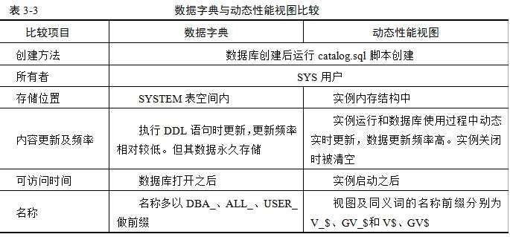
静态数据字典与动态性能视图比较

